Slide 1
第1章 电路模型和基本定律
目标：
1.熟练掌握电路的电功率计算。
2.熟练掌握独立电源、受控电源的特性。
3.理解KCL、KVL方程的独立性，准确列写KCL、KVL方程。
难点：
1.理解独立电源的特点，即电压源的电流、电流源的电压
由外部电路决定。
2.理解受控电源和独立电源特性的异同。
3.习惯使用参考方向、变量分析问题。
4.恰当、准确列写电路的KCL、KVL方程。

Slide 2
电流的参考方向与实际方向的关系:
i 参考方向
i 参考方向
实际方向
实际方向
i > 0
i < 0
电流参考方向的两种表示：
• 用箭头表示：箭头的指向为电流的参考方向；
• 用双下标表示：如 i_{AB} ，电流的参考方向由A指向B。

Slide 3
电压参考方向的三种表示方式：
(1) 用正负极性表示：
由正极指向负极的方向为电（降）的参考方向。
+
U
(2) 用双下标表示：
如 U_{AB}，由A指向B的方向为电（降）的参考方向。
A
U_{AB}
B
(3) 用箭头表示：
箭头指向为电压（降）的参考方向。
U

Slide 4
关于参考方向的小结：
（1） 分析电路前必须选定电压和电流的参考方向。
（2） 参考方向一经选定，必须在图中相应位置标注 （包括方向和符号），在计算过程中不得任意改变。
（3） 参考方向不同时，其表达式符号也不同，但实际方向不变。
（4） 元件或支路的u，i通常采用相同的参考方向（以减少公式中负号）称之为关联参考方向。反之，称为非关联参考方向。
i
i
+
-
+
u
-
u
关联参考方向
非关联参考方向

Slide 5
电压、电流采用参考方向时功率的计算和判断：
1. u，i 取关联参考方向
+
i
元件吸收的功率
P_{吸} = ui
u
P>0 吸收正功率 （实际吸收）
P<0 吸收负功率 （实际发出）
–
2. u， i 取非关联参考方向
+
i
元件吸收的功率 P_{吸} = -ui
u
P>0 吸收正功率 （实际吸收）
P<0 吸收负功率 （实际发出）
–

Slide 7
二、受控电源 （非独立源）
（controlled source or dependent source）
1. 定义
电压源电压或电流源电流不是给定的时间函数，而是受电路中某个支路（或元件）的电压（或电流）的控制。
+
–
电路符号
受控电压源
受控电流源

Slide 8
2.受控电源 Dependent Source (active elements)
1.3 电路元件 Circuit Elements
晶体管 transistor
circuit model
CCCS
VCCS
CCVS
VCVS

Slide 9
2. 分类
（1） 电流控制的电流源（Current Controlled Current Source）
i₁
i₂
{
u₁=0
+
+
u₁
β i₁
u₂
i₂=β i₁
_
_
β : 电流放大倍数
CCCS
（2）电流控制的电压源 （Current Controlled Voltage Source）
i₁
i₂
{
u₁=0
+
+
+
+
+
+
u₁
r i₁
u₂
u₂=r i₁
u₂
_
_
_
_
_
_
º
r : 转移电阻
º
CCVS
CCVS

Slide 10
(3) 电压控制的电流源 （Voltage Controlled Current Source）
i₁
i₂
{
º
+
i₁=0
+
u₁
gu₁
u₂
i₂=g u₁
_
_
º
g: 转移电导
VCCS
(4) 电压控制的电压源 （Voltage Controlled Voltage Source）
i₁
i₂
{
i₁=0
+
+
+
u₁
μ u₁
u₂
u₂= μ u₁
_
_
_
μ :电压放大倍数
VCVS

Slide 11
3. 受控源与独立源的比较
(1) 独立源电压（或电流）由电源本身决定，与电路中其他电压、电流无关，而受控源电压（或电流）直接由控制量决定。
(2) 独立源作为电路中“激励（excitation）”，在电路中产生电压、电流，而受控源只是反映电压、电流之间的控制关系，在电路中不能作为“激励”。

Slide 12
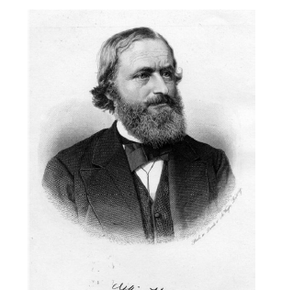
1.4 基尔霍夫定律 Kirchhoff’s Laws
（Kirchhoff，基尔霍夫；1824–1887，Germany）
一 、 几个名词
1. 支路 (branch)：一个二端元件为一条支路。
a
+
+
u_{S1}
u_{S2}
3
3
b=3
_
n=2
_
2
1
1
2
R₃
l=3
R₁
R₂
m=2
b
2. 节点（node）: 支路的相交点称为节点。
3. 回路（loop）：由支路组成的闭合路径。
4. 网孔（mesh）：对平面电路，包围的平面内没有支路的回路即为网孔。 网孔是回路，但回路不一定是网孔。
5. 平面电路：能够画在平面上，没有支路在空间交叉的电路。
平面电路网孔个数=支路数-节点数+1（m=b-n+1）

Slide 13
注意1：两条特殊的支路：
戴维南支路
诺顿支路
注意2：网孔的概念仅适用于平面电路。平面电路是指支路间没有交叉点的电路。左图为平面电路，右图为非平面电路。

Slide 14
1.1 电路模型 Circuits Model
例1 乌鲁木齐发电站发出的正弦电磁波需要多少时间才能传输到长沙 ？
3000公里
长沙
乌鲁木齐
＋
C= 3×10⁸米/秒
Usin(314t)
－
50Hz的正弦波周期为20ms。经过10ms以后，乌鲁木齐发出的电磁波刚刚到达长沙，而此时乌鲁木齐发电机的电压与长沙的电压正好反相！
关键在哪里？
50Hz电磁波的波长 λ = 3 × 10⁸ / 50=6000 km

Slide 15
例2
A
I1
电路中电流 I 的大小为1A,
其方向为从A流向B。
（此为电流的实际方向）
I1
10Ω
10V
I₂
B
若参考方向如 I₁ 所示，则I₁=1A
若参考方向如 I₂ 所示，则I₂= -1A
因此，同一支路的电流可用两种方法表示。

Slide 16
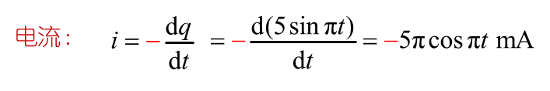
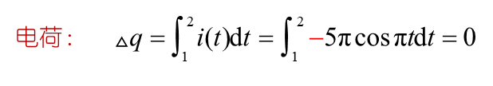
1.2 基本变量 Basic quantities
【例3】净正电荷流 q(t) = 5sin πt mC 从 b 向 a 流动。
（1）计算电流 i 。
（2）计算 1s 到 2s 之间流过电阻的电荷。
R
a
b
i

Slide 17
例4 求U_{ac}
1.2 基本变量 Basic quantities

Slide 18
例5. The power of each circuit ?
1.2 基本变量 Basic quantities
例6. The power of each network ?

Slide 19
例7.计算线性受控源的功率。
1.3 电路元件
提供功率
功率为零
也可吸收功率

Slide 20
1.4 基尔霍夫定律
例8：计算受控电源、独立电流源的功率。
+
u₂
－
+ u₁－
发出560W
发出400W

Slide 21
1.4 基尔霍夫定律
例9：列出全部KCL，KVL方程。
数目？ 如何保证独立性？ 列写方法？
KCL：n-1个，独立结点 KVL：基本回路、网孔（平面电路）

Slide 22
1.4 基尔霍夫定律
例10: 计算各独立电源的功率。

Slide 23
1.4 基尔霍夫定律
例11: 计算 支路电压。
?
已知哪些支路电压，就可以求出所有支路电压？
?
已知哪些支路电流，就可以求出所有支路电流？

Slide 24
1.4 基尔霍夫定律
例12: N1 提供 10W， N2 吸收 15W ，计算各独立电源的功率。

Slide 25
1.4 基尔霍夫定律
例13.计算独立电源的功率。
Supplied power:

Slide 26
作业
习题
1.3节：1-8，1-10
1.4节：1-14
1.5节：1-19
综合：1-27，1-30
作业要求：抄题，画电路图，标明参考方向，给出具体计算过程

Slide 27
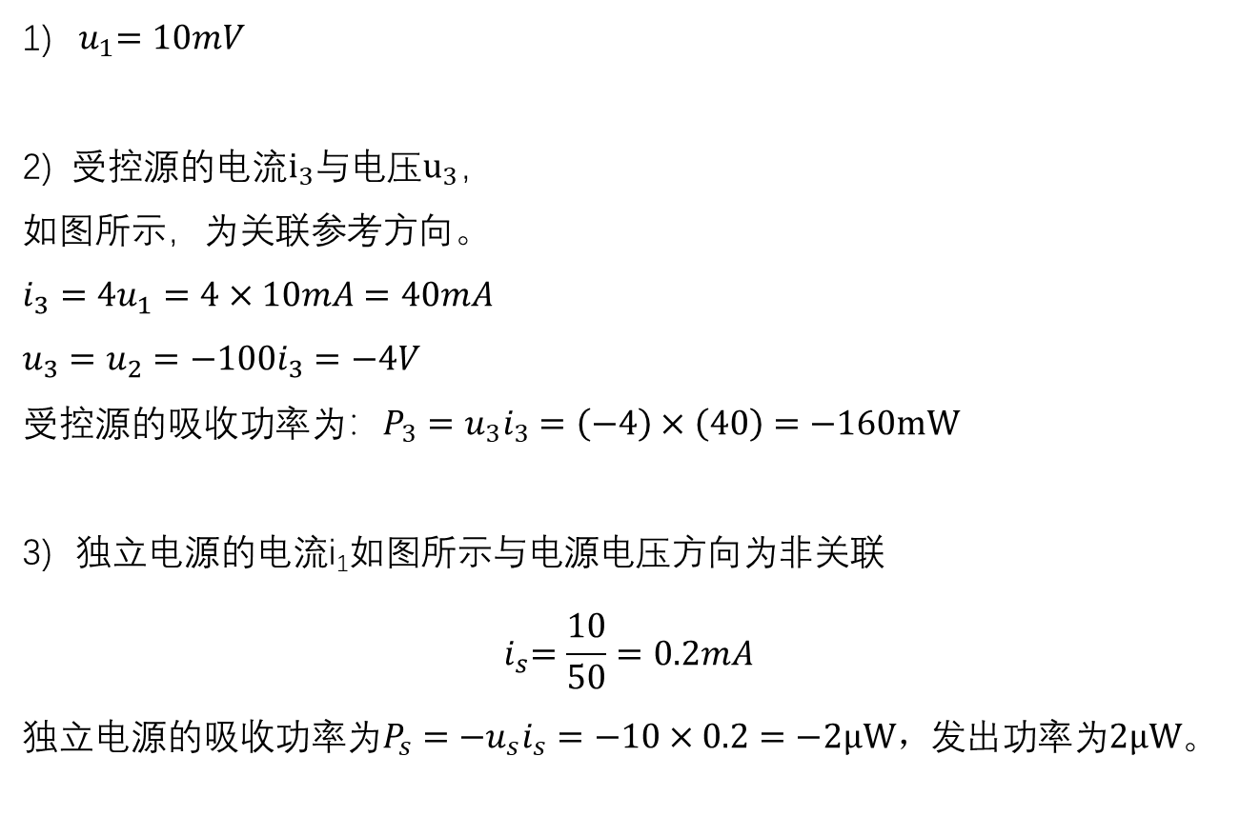




习题1-14
计算：1）电压u₂；2）受控源的吸收的功率；（3）独立电源的发出功率。
$$i_{s}$$
1) ${ u}_{1}=10mV$
2) 受控源的电流$i_{3}$与电压$u_{3}，$
如图所示，为关联参考方向。
$$i_{3}=4u_{1}=4×10mA=40mA$$
$$u_{3}=u_{2}=−100i_{3}=−4V$$
受控源的吸收功率为：$P_{3}=u_{3}i_{3}=\left(−4\right)×\left(40\right)=−160mW$
独立电源的电流i₁如图所示与电源电压方向为非关联
$${ i}_{s}=\frac{10}{50}=0.2mA$$
独立电源的吸收功率为$P_{s}=−u_{s}i_{s}=−10×0.2=−2μW，$发出功率为$2μW$。
$$u_{s}$$
+
$$u_{3}$$
-
$$i_{3}$$

Slide 28




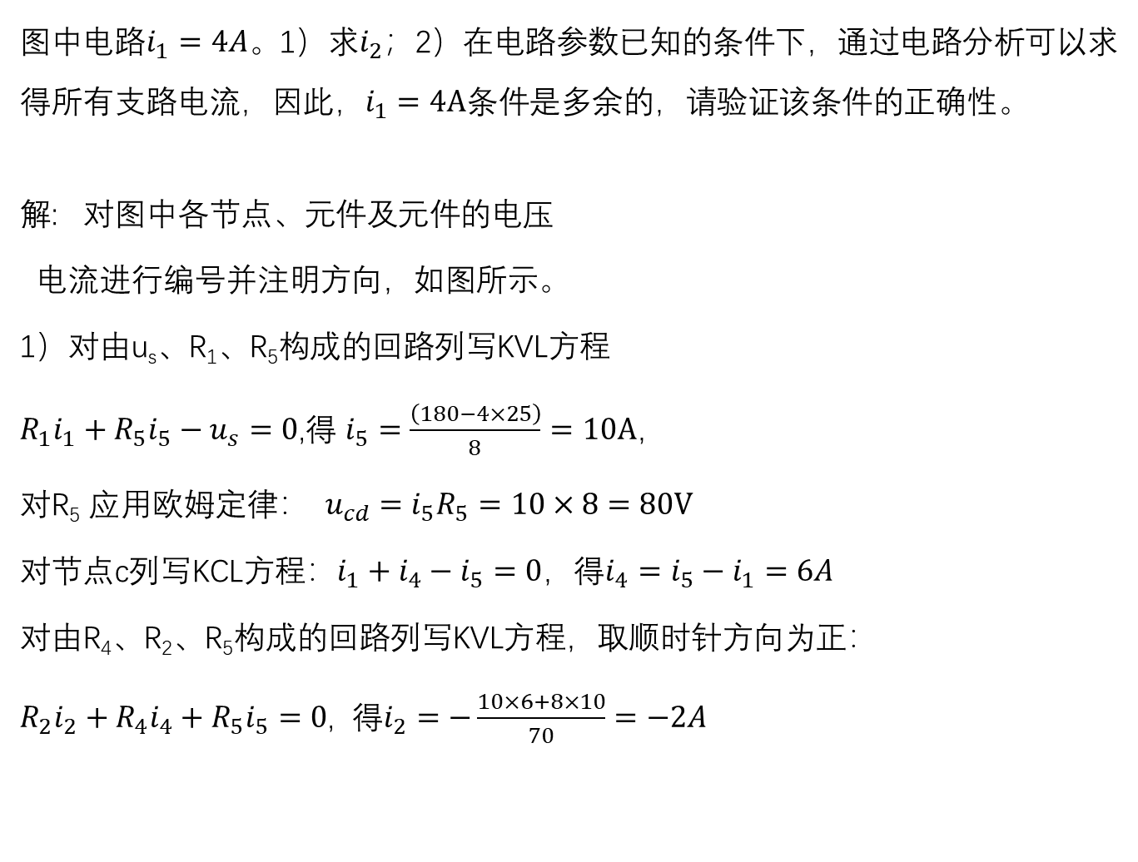








习题1-30
图中电路$i_{1}=4A。$1）求$i_{2}；$2）在电路参数已知的条件下，通过电路分析可以求得所有支路电流，因此，$i_{1}=4A$条件是多余的，请验证该条件的正确性。
解: 对图中各节点、元件及元件的电压
电流进行编号并注明方向，如图所示。
1）对由u_{s}、R₁、R₅构成的回路列写KVL方程
$R_{1}i_{1}+R_{5}i_{5}−u_{s}=0$,得 $i_{5}=\frac{\left(180−4×25\right)}{8}=10A$，
对R₅ 应用欧姆定律： $u_{cd}=i_{5}R_{5}=10×8=80V$
对节点c列写KCL方程：$i_{1}+i_{4}−i_{5}=0，$得$i_{4}=i_{5}−i_{1}=6A$
对由R₄、R₂、R₅构成的回路列写KVL方程，取顺时针方向为正：
$R_{2}i_{2}+R_{4}i_{4}+R_{5}i_{5}=0$, 得$i_{2}=−\frac{10×6+8×10}{70}=−2A$
$$R_{1}$$
$$i_{1}$$
a
$$R_{3}$$
$$i_{3}$$
b
$$R_{4}$$
$$i_{4}$$
c
$$i_{s}$$
$$u_{s}$$
$$i_{2}$$
$$i_{5}$$
$$R_{2}$$
$$R_{5}$$
d

Slide 29




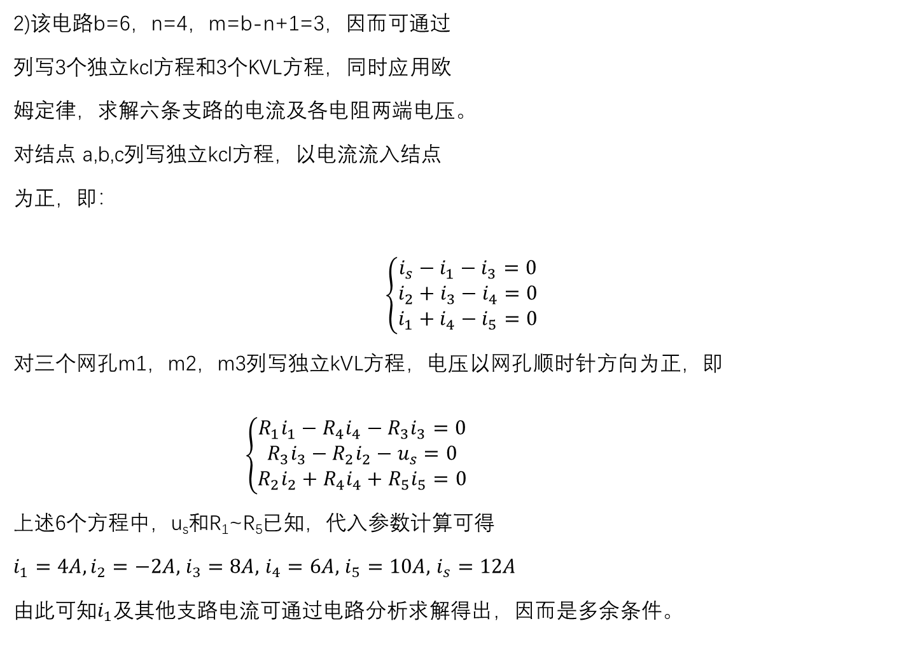








$$R_{1}$$
$$i_{1}$$
2)该电路b=6，n=4，m=b-n+1=3，因而可通过
列写3个独立kcl方程和3个KVL方程，同时应用欧
姆定律，求解六条支路的电流及各电阻两端电压。
对结点 a,b,c列写独立kcl方程，以电流流入结点
为正，即：
$$\left\{\begin{aligned}i_{s}−i_{1}−i_{3}=0 \\ i_{2}+i_{3}−i_{4}=0 \\ i_{1}+i_{4}−i_{5}=0\end{aligned}\right.$$
对三个网孔m1，m2，m3列写独立kVL方程，电压以网孔顺时针方向为正，即
$\left\{\begin{aligned}{R_{1}i}_{1}−{R_{4}i}_{4}−{R_{3}i}_{3}=0 \\ {R_{3}i}_{3}−{R_{2}i}_{2}−u_{s}=0 \\ {R_{2}i}_{2}+{R_{4}i}_{4}+R_{5}i_{5}=0\end{aligned}\right.$
上述6个方程中，u_{s}和R₁~R₅已知，代入参数计算可得
$i_{1}=4A,i_{2}=−2A,$ $i_{3}=8A,$ $i_{4}=6A,$ $i_{5}=10A,$ $i_{s}=12A$
由此可知$i_{1}$及其他支路电流可通过电路分析求解得出，因而是多余条件。
m₁
$$R_{3}$$
$$i_{3}$$
$$R_{4}$$
$$i_{4}$$
$$i_{s}$$
$$u_{s}$$
$$i_{2}$$
$$i_{5}$$
m₂
m₃
$$R_{2}$$
$$R_{5}$$

